Slide 1
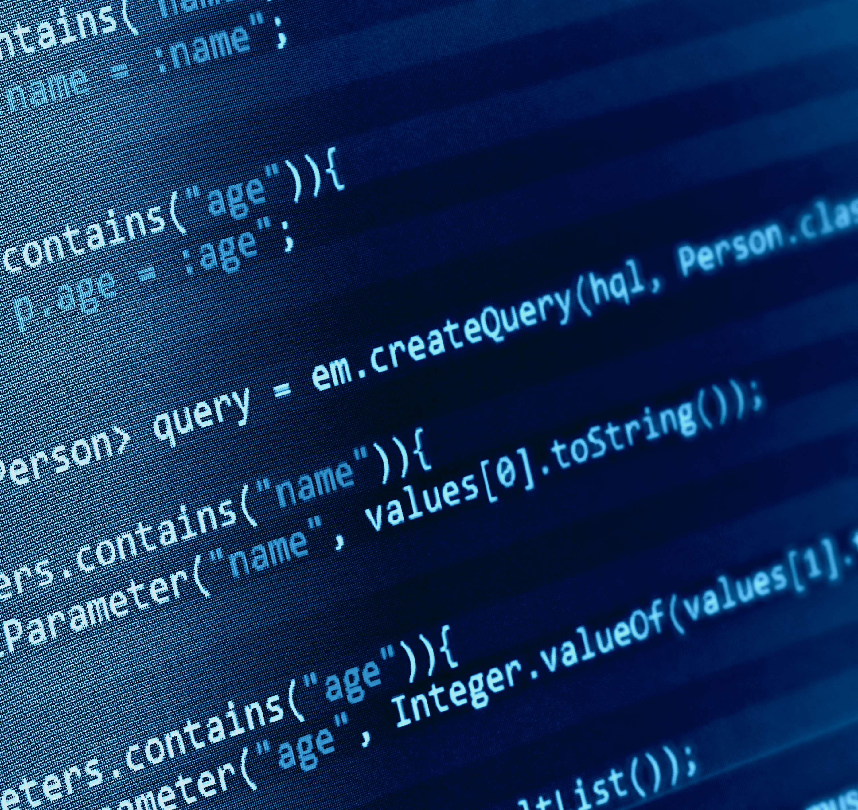
Programmering i realfag
Jonas van den Brink
Beregningsbasert fysikk
Universitetet i Oslo

Slide 2

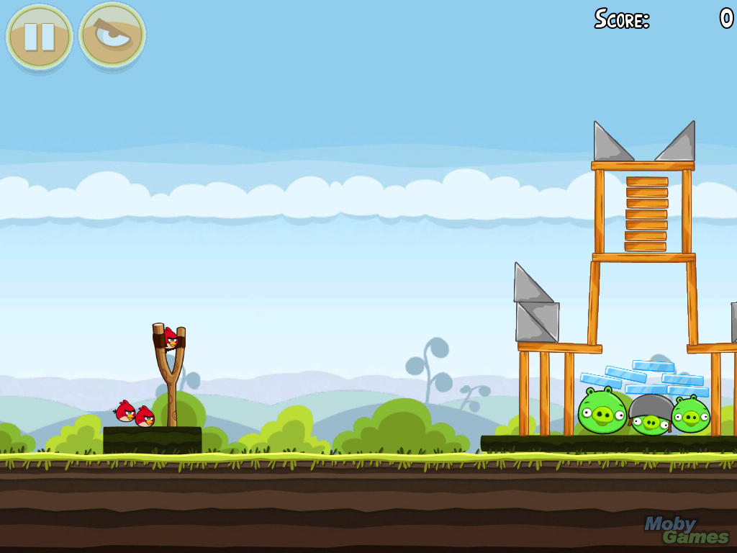
Programmering er kort fortalt å lage dataprogrammer

Slide 3
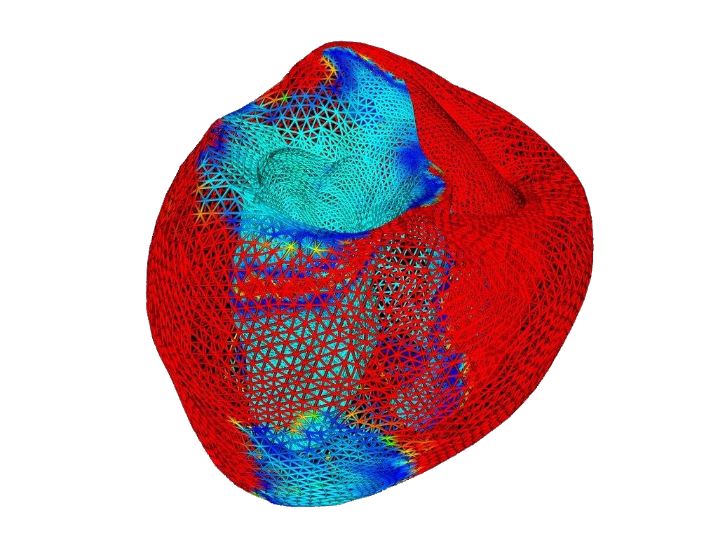

Programmering er et nytt og utrolig viktig verktøy i realfag
Simuleringer på datamaskin lar oss
studere naturen på helt nye måter
Datamodeller gir oss tilgang
til en digital lab, hvor vi kan
eksperimentere som vi vil

Slide 4
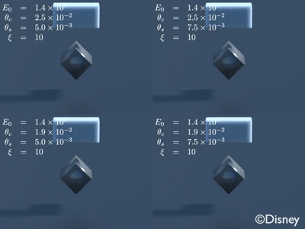
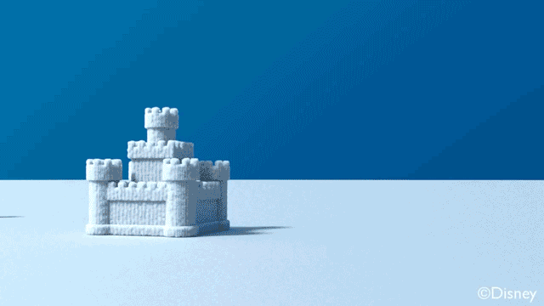
Animasjoner og spesialeffekter bygger mye på datamodeller fra fysikk

Slide 5
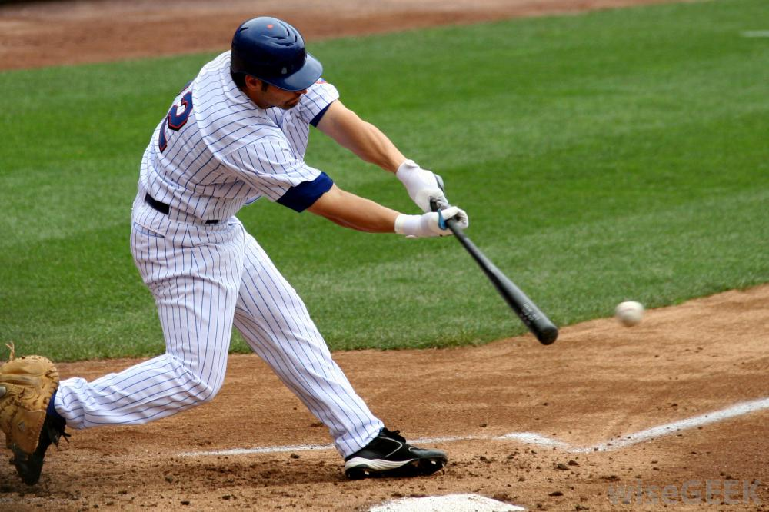
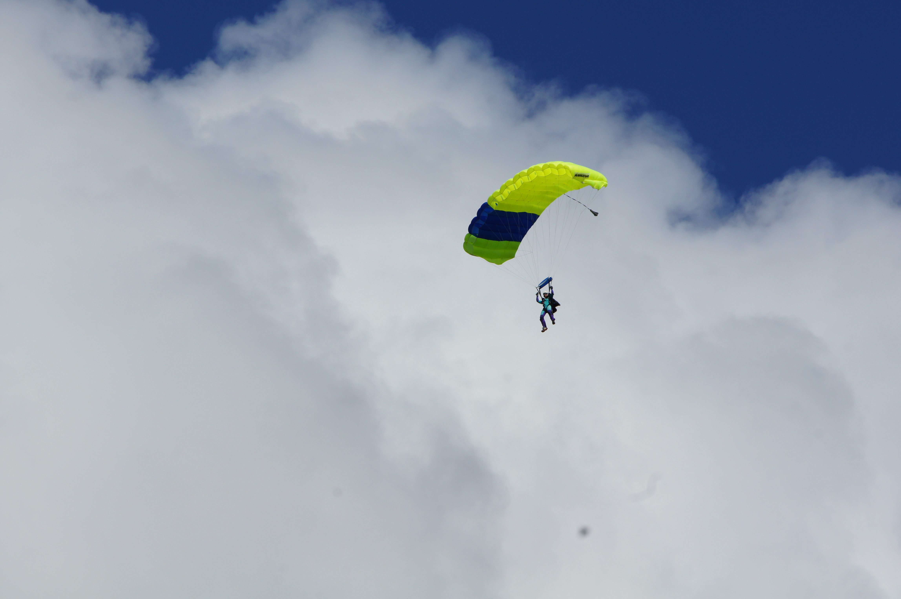
Beregninger på datamaskin lar oss løse problemer som tidligere var uløselige

Slide 6
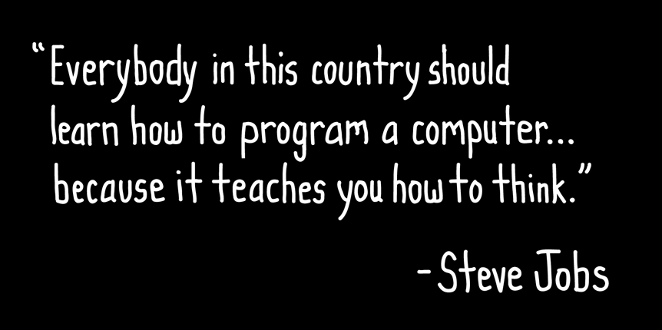
Jeg vil gi dere en forsmak på disse metodene

Slide 7
Hva er dette kurset?
Introduksjon til programmering i python,
og studerer fallskjermhopp og strikkhopp

Slide 8
Hva er dette kurset?
Introduksjon til programmering i python,
og studerer fallskjermhopp og strikkhopp
Starter opp rett etter påsken
Tirsdager 15.30-17

Slide 9
Hvorfor bør dere være med?
Programmering er sikkelig gøy,
og utrolig nyttig å kunne

Slide 10
Hvorfor bør dere være med?
Programmering er sikkelig gøy,
og utrolig nyttig å kunne
Hvis du skal studere realfag senere, kommer
dette garantert til å bli nyttig

Slide 11
Hvorfor bør dere være med?
Programmering er sikkelig gøy,
og utrolig nyttig å kunne
Hvis du skal studere realfag senere, kommer
dette garantert til å bli nyttig
Gratis pizza! Ingen lekser eller prøver

